Slide 1
Recherche d’information
Introduction
Université de Biskra- Département d’informatique
2ème Master SIOD
2017-2018

Slide 2
Introduction
Les techniques de la recherche d'information (abrégée en RI ou IR en anglais pour « Information retrieval ») sont directement issues des sciences de l'information et plus précisément de la bibliothéconomie.
La problématique majeure de cette discipline qui est ancienne et antérieure à l'apparition des ordinateurs a toujours été de permettre un accès rapide aux documents. Ces accès nécessitent plusieurs intermédiaires et de gros moyens.
Il faut en effet établir un classement des documents existants et sélectionner pour chaque document un jeu de mots clés représentatif. Cette description synthétique par mots clés appelés, « index « , suppose du documentaliste une connaissance suffisante de chaque ouvrage pour pouvoir en traduire le contenu

Slide 3
Introduction
On peut aujourd'hui dire que la recherche d'information (RI) s'est développée et est devenue un champ transdisciplinaire.
La recherche d'information multimédia, par exemple, qui combine des données de différents types (texte, image, audio, vidéo) présente un panorama des différentes modélisations et interrogations possibles des documents multimédia.
La notion de document dans le contexte de la RI a connu également une extension au domaine des bases de données dédiées à un accès local, ou bien mises en réseau reliées par des liens hypertextes comme sur la toile du Web.

Slide 4
Définitions
La recherche d’information (RI) est une branche de l’informatique qui s’intéresse à l’acquisition, l’organisation, le stockage, la recherche et la
sélection d’information [salton, 1968]
Terminologie
– Recherche d’information, Informatique documentaire
– Information Retrieval / Textual Information Retrieval / Document Retrieval

Slide 5
Définitions
Recherche d’Information (RI)
Ensemble d’outils et techniques qui permettent de retrouver les documents contenant l’information pertinente à un besoin,
Un Système de Recherche d’Information (SRI)
Un système de recherche d'information (RI) est un système qui permet de retrouver les documents pertinents à une requête d'utilisateur, à partir d'une base de documents volumineuse.
Trois notions clés: documents, requête, pertinence.

Slide 6
Définitions
Requête : exprime le besoin d'information d'un utilisateur
Document : toute unité qui peut constituer une réponse à une requête,
Un document peut être un texte, un morceau de texte, une page Web, une image, une bande vidéo, etc,
Base de documents : ensemble des documents disponibles
Pertinence : De façon générale, dans document pertinent, l'utilisateur doit pouvoir trouver les informations dont il a besoin.
Sur cette notion le système doit juger si un document doit être donné à l'utilisateur comme réponse ou non

Slide 7
Exemples d’applications
Outils de recherche dans les mails, dans les fichiers, ...
Systèmes de RI documentaires,
Systèmes de RI pour les bases de documents d’une entreprise,
Systèmes de RI sur le Web tels que google, bing ,,,etc.

Slide 8
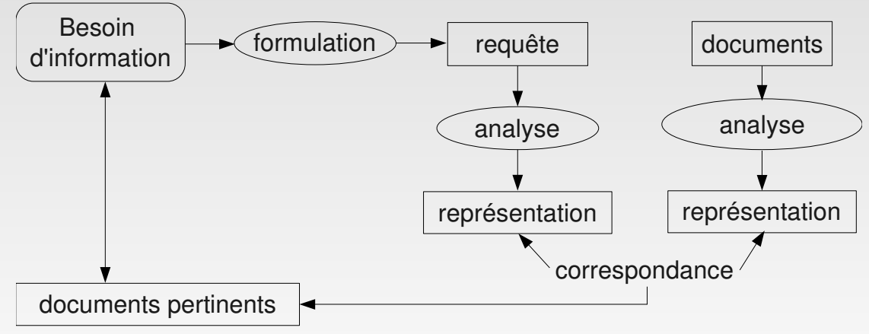
Approche classique de la RI

Slide 9
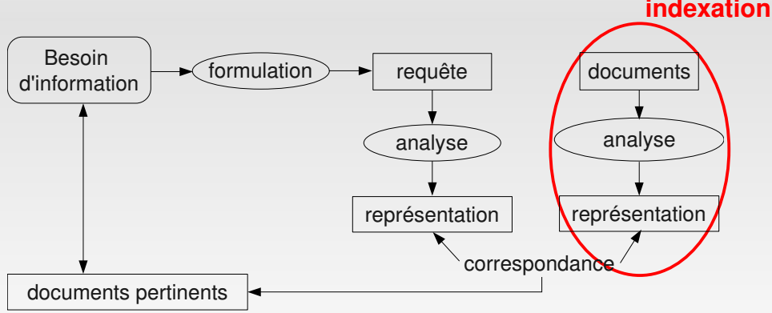
Approche classique de la RI

Slide 10
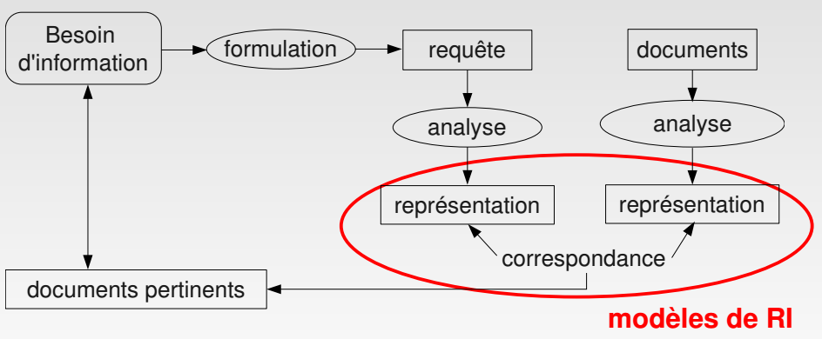
Approche classique de la RI

Slide 11
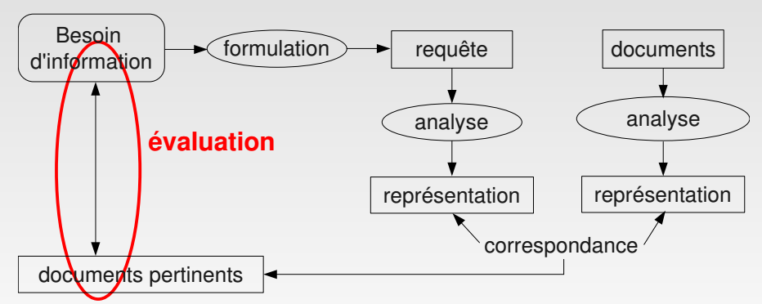
Approche classique de la RI

Slide 12
Problématiques de RI
Représentation de l’information
–Comment construire une représentation à partir de documents ?
–Qu’est ce qu’une «bonne» représentation ?
–Quelle organisation physique pour les index ?
Représentation des besoins
–Comment exprimer le besoin (langage de requêtes) ?
–Comment représenter le besoin ?
Mise en correspondance des Représentation

Slide 13
Historique
années 1940-50s
 automatisation des bibliothèques
 notion de pertinence
 Calvin N. Mooers introduit en 1948 le terme « recherche d'information » (information retrieval)
 La première conférence sur le thème a lieu en 1958 (International Conference on Scientific Information)
 Luhn décrit un modèle statistique pour la recherche d'information (KWIC)

Slide 14
Historique
années 1960-70s
 Maron et Kuhns définissent un modèle de recherche d'information probabiliste
 le projet d'évaluation CRANFIELD définit les mesures d'évaluation
 premier livre de Gerard Salton sur le système SMART
 développement des modèles booléens et vectoriels pour la recherche d'information

Slide 15
Historique
années 1980s
 grandes bases de données de documents
 les premiers PCs intègrent la recherche d'information
 introduction du TALN en recherche d'information
 développement du domaine en France

Slide 16
Historique
années 1990s
 baisse du coût des disques => stockage d'information
 WESTLAW premier système de recherche d'information à grande échelle qui utilise un modèle de recherche probabiliste
 recherche sur des fichiers sur Internet
 évaluations TREC
 systèmes de recommandations
 catégorisation et classification de textes
 essor des modèles probabilistes (Okapi)
 introduction des modèles de langues à la fin des années 90s

Slide 17
Historique
Années 2000s
 analyse de liens pour la recherche d'informations sur le web (google)
 extraction d'information
 réponses à des questions (TREC QA track)
 indexation et recherche d'informations multimédia (image, vidéo, audio et musique)
 recherche d'information multilingue (CLEF, NTCIR, DARPA, Tides)
 résumé automatique de documents

Slide 18
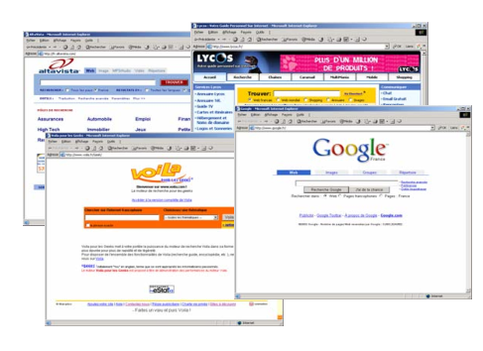
Recherche d’informations dans le Web

Slide 19
Recherche d’informations dans le Web
La Recherche d’informations dans le Web (RIW) a sa racine dans la recherche d’information (RI) classique.
La RI classique suppose que l’unité d’information de base est un document, et une grande collection de documents sont disponibles pour former la base de textes. Sur le Web, les documents sont des pages Web. Il est évident de dire que la recherche dans le Web est la application la plus importante de la RI.
La recherche dans le Web est, cependant, n’est pas une application pure
et simple des modèles RI traditionnels. Il utilise des résultats RI, mais elle a aussi ses techniques uniques et présente de nombreux problèmes pour la RI.

Slide 20
Approches de recherche sur le Web
Basée sur la navigation
  Les outils dont le contenu est construit manuellement
    annuaires, catalogues ou répertoires organisés par thème
    ex. Yahoo! Directory (http://dir.yahoo.com), dmoz (http://www.dmoz.org), etc.
Basée sur l’interrogation
  Les outils dont le contenu est construit automatiquement
    moteurs de recherche
    processus de recherche basé sur des requêtes (ex. mots-clés)
    ex. Google, Yahoo!, Bing, etc.

Slide 21
Formulation des requêtes

Slide 22
Requêtes par mots clés
L'utilisateur exprime ses besoins d'information avec une liste de (au moins un) mots-clés (ou termes) visant à trouver des documents contenant certains (au moins un) ou tous les termes de la requête.
Les termes dans la liste sont supposés être connectés avec une version "douce" de l’ ET logique.
Par exemple, si l'on s'intéresse à la recherche d'informations sur 'Web mining, on peut émettre la requête « Web mining » sur un SRI. «Web mining» se retire en tant que «Web » et « mining». Le SRI trouve alors les documents susceptibles d'être pertinents pour les présenter à l'utilisateur.
Notez qu'un document récupéré ne doit pas contenir tous les termes dans la requête.
Dans certains SRI, l’ordre des mots dans la requête est également significative et affectera les résultats de recherche.

Slide 23
Requêtes booléennes
L'utilisateur peut utiliser les opérateurs booléens, AND, OR et NOT pour construire des requêtes complexes. Ainsi, ces requêtes se composent de termes et d'opérateurs booléens. Par exemple, 'data OR Web' est une requête booléenne, qui demande des documents contenant le mot 'data' ou 'Web.
Une page est renvoyée pour une requête booléenne si la requête est logiquement vraie dans la page (c.-à-d. Correspondance exacte). Bien que l'on puisse écrire des requêtes booléennes complexes à l'aide des trois opérateurs, les utilisateurs écrivent rarement de telles requêtes.
Les moteurs de recherche acceptent généralement une version restreinte des requêtes booléennes.

Slide 24
Requêtes par phrases
Consiste en une séquence de mots qui constitue une phrase.
Chaque document retourné doit contenir au moins une instance de la phrase.
Dans un moteur de recherche, une requête de phrase est normalement incluse avec des guillemets. Par exemple, on peut émettre la requête de phrase suivante, "Web mining techniques and applications" pour trouver des documents contenant la phrase exacte.

Slide 25
Requêtes de proximité
la requête de proximité est une version détendue de la requête par phrase et peut être considérée comme une combinaison de termes et de phrases.
Les requêtes de proximité recherchent les termes de la requête à proximité les uns des autres. La proximité est utilisée comme facteur de classement des documents ou des pages retournés.
Par exemple, un document contenant tous les termes de requête proches d'eux-mêmes est considéré comme plus pertinent qu'une page dans laquelle les termes de requête sont éloignés.
Certains systèmes permettent à l'utilisateur de spécifier la distance maximale autorisée entre les termes de la requête.
La plupart des moteurs de recherche considèrent à la fois la proximité à long terme et l’ordre des termes dans la recherche.

Slide 26
Requêtes de documents complets
L'utilisateur souhaite trouver d'autres documents similaires à ceux du document de requête.
Certains moteurs de recherche (par exemple, Google) permettent à l'utilisateur d'émettre une telle requête en fournissant l'URL d'une page de requête.
En outre, dans les résultats renvoyés d'un moteur de recherche, chaque extrait peut avoir un lien appelé «plus comme ceci» ou «pages similaires». Lorsque l'utilisateur clique sur le lien, un ensemble de pages similaires à la page de l'extrait est renvoyé .

Slide 27
Questions en langage naturel
Le cas le plus complexe et l’idéal.
L'utilisateur exprime son besoin d'information en tant que question en langage naturel. Le système trouve alors la réponse.
Cependant, ces questions sont encore difficiles à gérer en raison de la difficulté de la compréhension du langage naturel.
Néanmoins, il s'agit d'un domaine de recherche actif, appelé question de réponse.
Certains systèmes de recherche commencent à fournir des services de réponse aux questions sur certains types de questions spécifiques,
Par exemple, questions de définition, qui demandent des définitions de termes techniques. Les questions de définition sont généralement plus faciles à répondre parce qu'il existe des modèles linguistiques forts indiquant des phrases de définition, par exemple, "défini comme", "se réfère à", etc. Les définitions peuvent généralement être extraites hors ligne,

